Slide 1
安徽省大中专毕业生就业指导中心
高效 | 专业
安徽24365大学生就业服务平台
—— 系统使用手册 ——
培训对象：院系管理员和班级辅导员
（也适合系统管理员）
日期：2024年1月15号

Slide 2
安徽省大中专毕业生就业指导中心
高效 | 专业
+
安徽24365大学生就业服务平台旨在搭建一个完善的高校毕业生去向登记管理系统。院系管理员和班级辅导员的主要职责是完成毕业生去向登记的录入和审核、毕业生网络解约申请审核以及毕业生信息在全国就业管理系统反馈后的核实与修改。为了保障院系管理员和班级辅导员更好地使用平台相关功能，特制定本使用手册。
系统介绍
System Login
—— 安徽24365大学生就业服务平台系统使用手册 ——

Slide 3
安徽省大中专毕业生就业指导中心
高效 | 专业
一
学生管理
Student Management
录
目
二
困难群体帮扶
Special Group Assistance
三
毕业生简历
Resume
Contents
四
全国就业管理系统
Chsi 24365
—— 安徽24365大学生就业服务平台系统使用手册 ——
—— 安徽24365大学生就业服务平台系统使用手册 ——

Slide 4
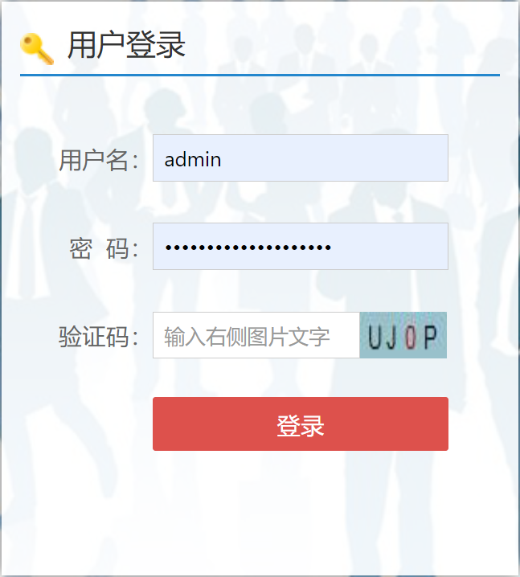
安徽省大中专毕业生就业指导中心
高效 | 专业
登录网址：https://学校域名.ahbys.com/Console/login.aspx
示例：https://ustc.ahbys.com/Console/login.aspx
用户名和密码由学校系统管理员分配
系统登录
+
System Login
+
发现问题：院系管理员和辅导员登录后发现页面内容为空，没有毕业生信息
可能原因：
1.
系统管理员没有为该院系管理员或辅导员分配相应的院系、班级；
2.
系统管理员为院系管理员或辅导员分配的管理学历与实际管理院系、班级毕业生的学历不相符；
联系系统管理员并告知页面为空情况
—— 安徽24365大学生就业服务平台系统使用手册 ——

Slide 5
安徽省大中专毕业生就业指导中心
高效 | 专业
学生管理
Student Management
一
学生管理是院系管理员和辅导员的主要职责，任务是完成生源信息维护、毕业生去向登记的录入和审核、毕业生网络解约申请审核以及毕业生信息反馈后的核实与修改。
01 / 04

Slide 6
一
学生管理
Student Management
生源信息维护
01
毕业生工作
去向登记信息录入
02
去向登记信息审核
03
毕业生解约管理
04
—— 安徽24365大学生就业服务平台系统使用手册 ——

Slide 7
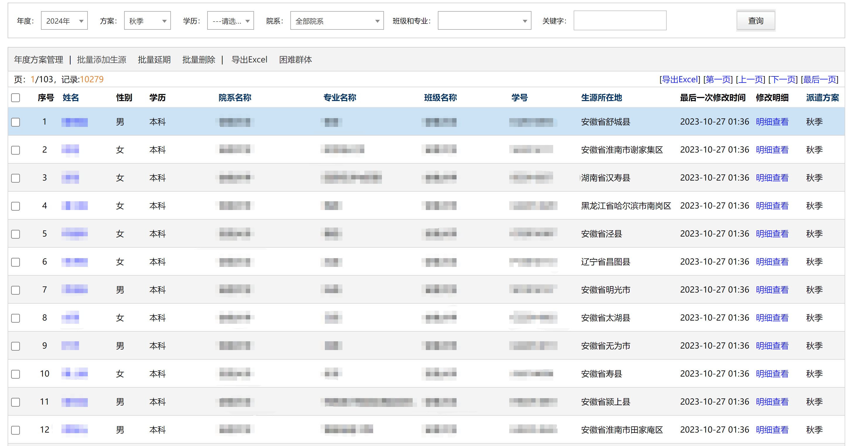
01
生源信息维护
高效 | 专业
维护要求
年度、学历、姓名、性别、证件号码、学号、考生号、培养方式、专业代码、专业名称必须和学籍保持一致；
生源所在地必须维护到区县一级，否则影响毕业生档案转寄；
所有生源字段均是必填字段（培养方式是非定向时定向或委培单位为空除外）
■自行添加年度方案
—— 安徽24365大学生就业服务平台系统使用手册 ——

Slide 8
01
生源信息维护
高效 | 专业
注意事项
系统内存在相同专业名称多个专业代码情况，选择时请注意区分，并与学籍保持一致。
困难生类别，可根据毕业生实际情况进行维护，这个属性与本手册中毕业生另外一个属性是否是特殊群体毕业生是两个不同的、独立的属性，特殊群体毕业生数据来源其他部门提供，平台统一导入，不需要单独维护，系统也没有提供可维护页面。
—— 安徽24365大学生就业服务平台系统使用手册 ——

Slide 9
01
生源信息维护
高效 | 专业
操作方法
第一步、打开系统菜单【去向登记】【生源信息】，可通过学历、院系和专业、确认情况以及关键字进行查询。
—— 安徽24365大学生就业服务平台系统使用手册 ——

Slide 10
01
生源信息维护
高效 | 专业
操作方法
确认情况包含未提交、学生已确认和已锁定三个选项
➢未提交：毕业生本人以及所有管理员没有执行任何生源信息操作；
➢学生已确认：毕业生本人已经在微信小程序上执行生源信息修改、确认和保存。
➢已锁定：系统管理员、院系管理员或辅导员已对生源信息修改和保存过。
—— 安徽24365大学生就业服务平台系统使用手册 ——

Slide 11
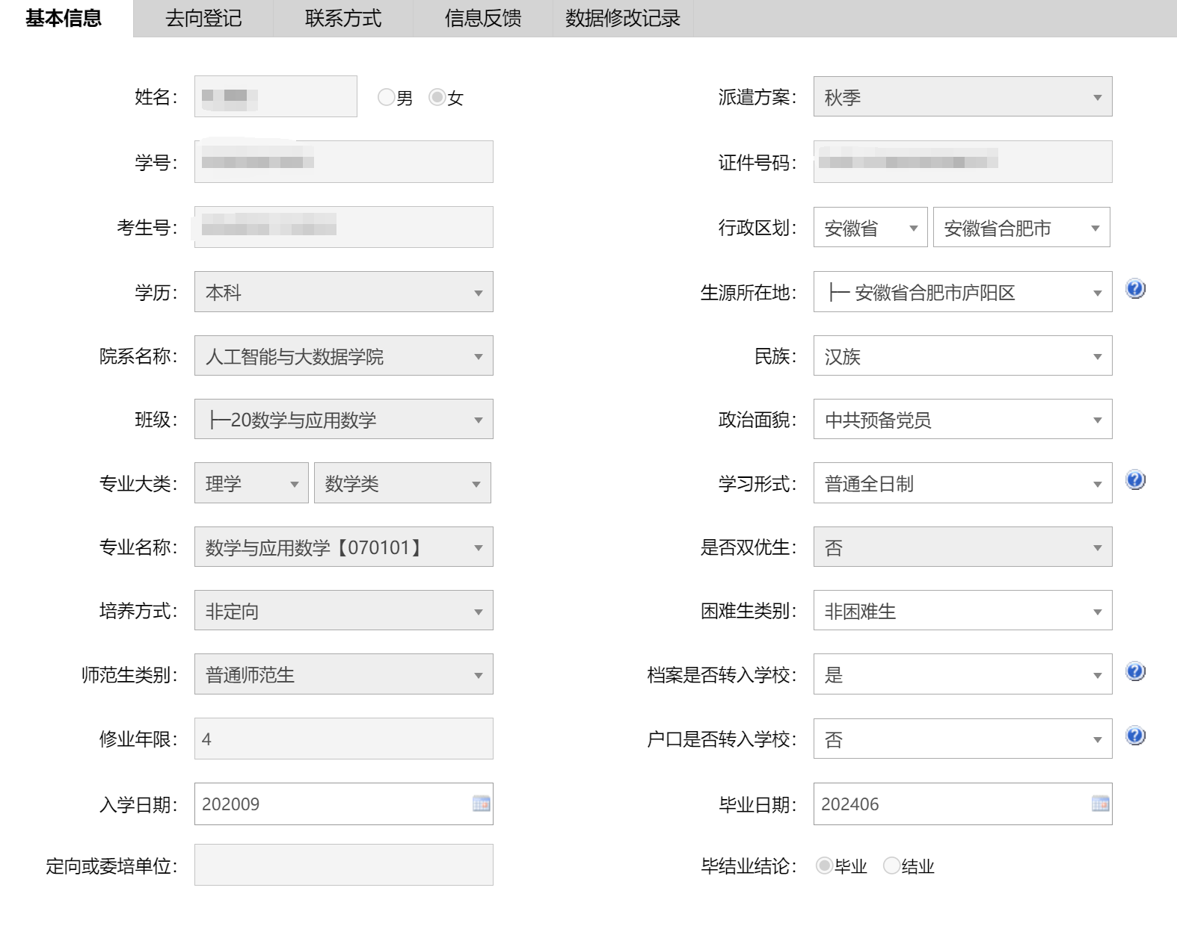
01
生源信息维护
高效 | 专业
操作方法
第二步、点击毕业生姓名，进入毕业生生源信息页面，在图中灰色背景字段是系统管理员进行了权限设置，不能修改，白色背景字段均可修改并保存。
—— 安徽24365大学生就业服务平台系统使用手册 ——

Slide 12
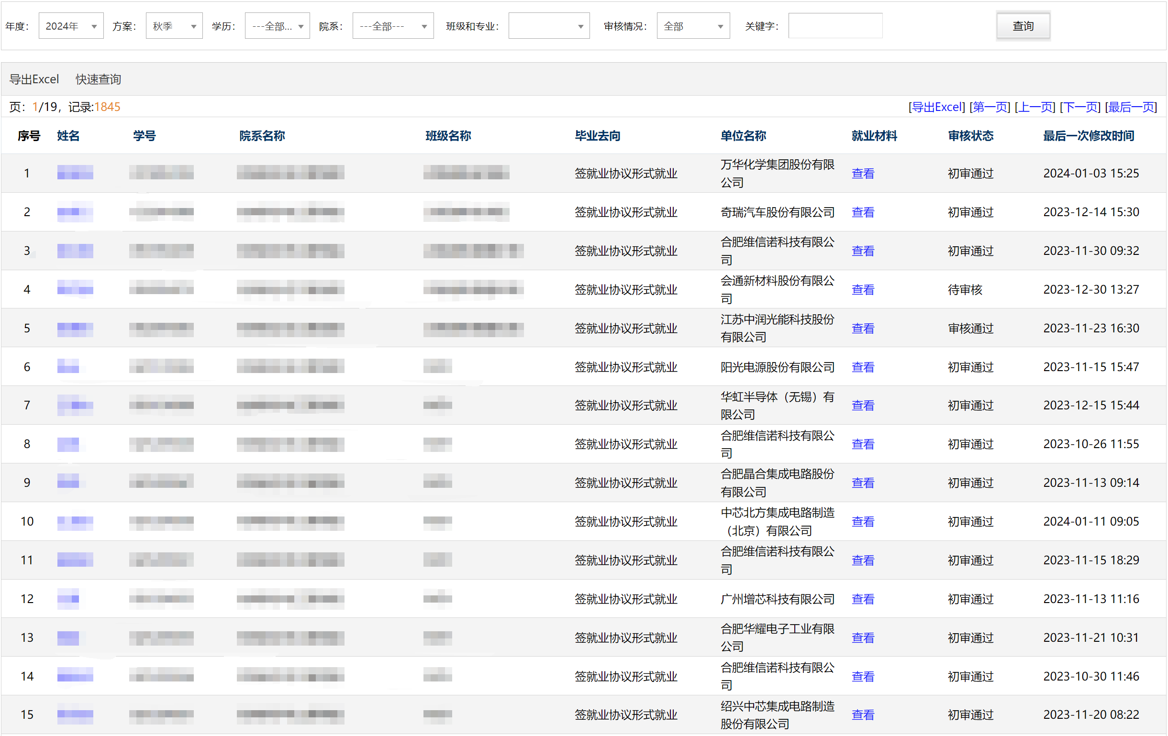
02
去向登记信息录入
高效 | 专业
功能说明
登记毕业生去向信息，具体维护的字段包括：毕业去向、单位名称、单位所在地、单位性质、组织机构代码、单位行业、工作职位类别、协议书号、单位备注、单位地址、单位邮编、单位联系人、单位联系电话、单位传真、联系人电子邮箱和联系人手机以及上传就业证明材料。
—— 安徽24365大学生就业服务平台系统使用手册 ——

Slide 13
02
去向登记信息录入
高效 | 专业
录入要求
根据不同毕业去向，选择和填写对应的去向内容，去向单位名称与证明材料中的单位名称保持一致，要求不多字、不少字和不错字；若有单位所在地选项则必须选择到区县一级，系统已将必选和必填属性用红色字体标识。
—— 安徽24365大学生就业服务平台系统使用手册 ——

Slide 14
02
去向登记信息录入
高效 | 专业
操作方法
第一步、打开系统菜单【去向登记】【去向登记与审核】，可通过学历、院系和专业、审核情况以及关键字进行查询。
—— 安徽24365大学生就业服务平台系统使用手册 ——

Slide 15
02
去向登记信息录入
高效 | 专业
选项定义
未提交：毕业生本人以及所有管理员没有执行任何去向登记操作,数据是初始化状态；
待审核：毕业生本人已经在微信小程序上登记了本人去向信息。
初审通过：院系管理员或辅导员直接录入或者审核并通过的状态。
审核通过：系统管理员直接录入或者审核并通过的状态。
审核不通过：系统管理员、院系管理员或辅导员审核不通的状态。
网络签约：筛选用人单位用扫码签约的方式登记去向的毕业生。
—— 安徽24365大学生就业服务平台系统使用手册 ——

Slide 16
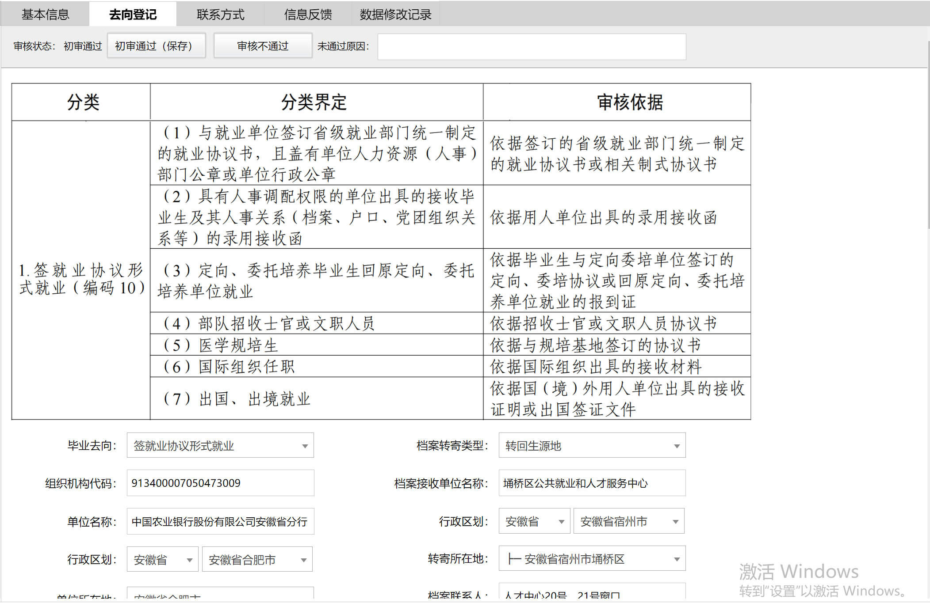
02
去向登记信息录入
高效 | 专业
操作方法
第二步、点击毕业生姓名，进入毕业生去向登记信息页面，在页面上展示毕业去向的分类界定和审核依据。
—— 安徽24365大学生就业服务平台系统使用手册 ——

Slide 17
02
签就业协议形式就业-去向界定
高效 | 专业
A.
与就业单位签订省级就业部门统一制定的就业协议书，且盖有单位人力资源（人事）部门公章或单位行政公章。就业单位指国家机关、事业单位、社会团体、企业、个体经济组织、民办非企业单位等组织
B.
具有人事调配权限的单位出具的接收毕业生及其人事关系（档案、户口、党团组织关系等）的录用接收函
C.
定向、委托培养毕业生回原定向、委托培养单位（地区）就业
D.
部队招收军士或文职人员
E.
医学规培生
F.
国际组织任职
G.
出国、出境就业
—— 安徽24365大学生就业服务平台系统使用手册 ——

Slide 18
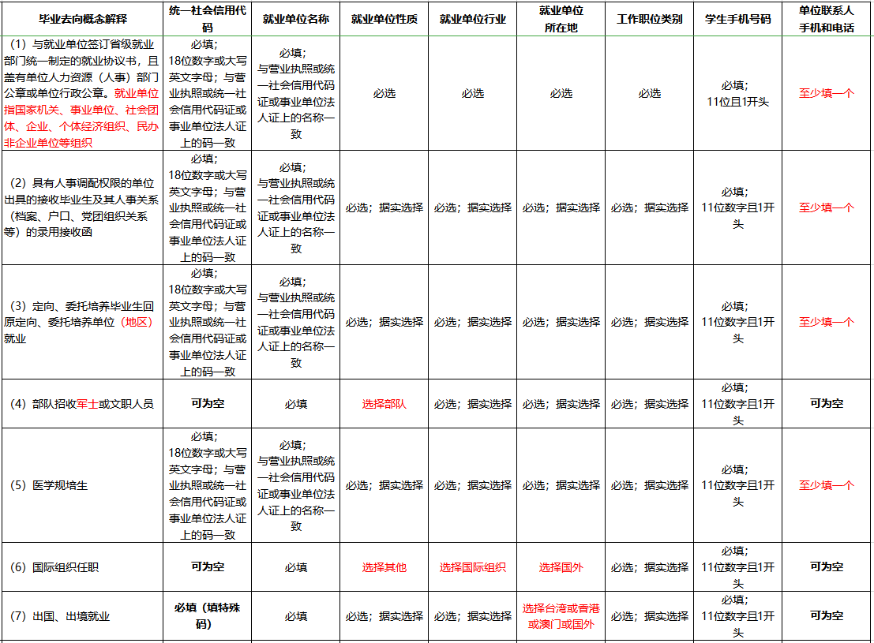
02
签就业协议形式就业-内容维护要求
高效 | 专业
—— 安徽24365大学生就业服务平台系统使用手册 ——

Slide 19
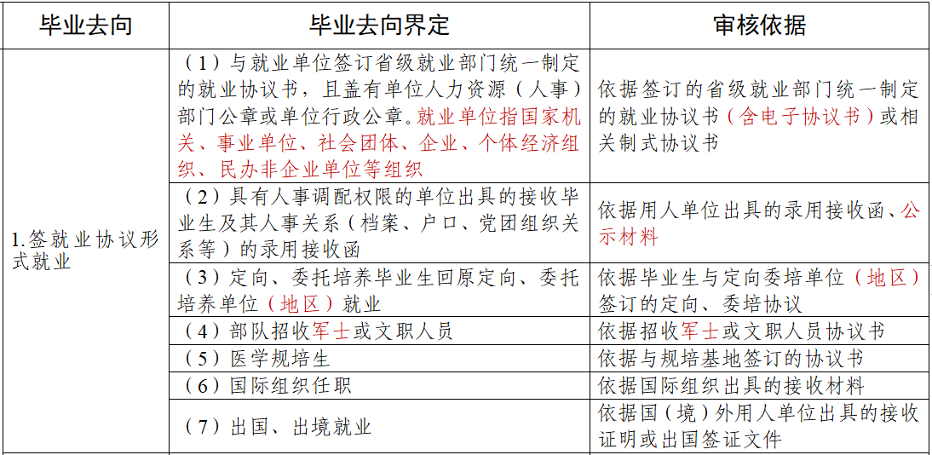
02
签就业协议形式就业-证明材料要求
高效 | 专业
—— 安徽24365大学生就业服务平台系统使用手册 ——

Slide 20
02
签劳动合同形式就业
高效 | 专业
去向界定
毕业生与用人单位签订劳动合同，劳动合同相关解释参见《中华人民共和国劳动法》十六、十八、十九条。
内容维护要求
证明材料要求
—— 安徽24365大学生就业服务平台系统使用手册 ——

Slide 21
02
其他录用形式就业
高效 | 专业
去向界定
用人单位不签订就业协议或劳动合同，仅提供聘用证明等证明材料
内容维护要求
证明材料要求
—— 安徽24365大学生就业服务平台系统使用手册 ——

Slide 22
02
科研助理、管理助理
高效 | 专业
去向界定
指被高校、科研机构或企业聘用作为博士后、科研辅助研究、实验技术、技术经理人、学术助理、财务助理等，包含科研助理、管理助理和博士后入站
内容维护要求
证明材料要求
—— 安徽24365大学生就业服务平台系统使用手册 ——

Slide 23
02
应征义务兵
高效 | 专业
去向界定
应征义务兵非士官
内容维护要求
证明材料要求
—— 安徽24365大学生就业服务平台系统使用手册 ——

Slide 24
02
国家基层项目
高效 | 专业
去向界定
国家特岗教师、三支一扶和西部计划
内容维护要求
证明材料要求
—— 安徽24365大学生就业服务平台系统使用手册 ——

Slide 25
02
地方基层项目
高效 | 专业
去向界定
地方特岗教师、地方选调生、农技特岗、乡村医生、乡村教师和其它地方基层项目
内容维护要求
证明材料要求
—— 安徽24365大学生就业服务平台系统使用手册 ——

Slide 26
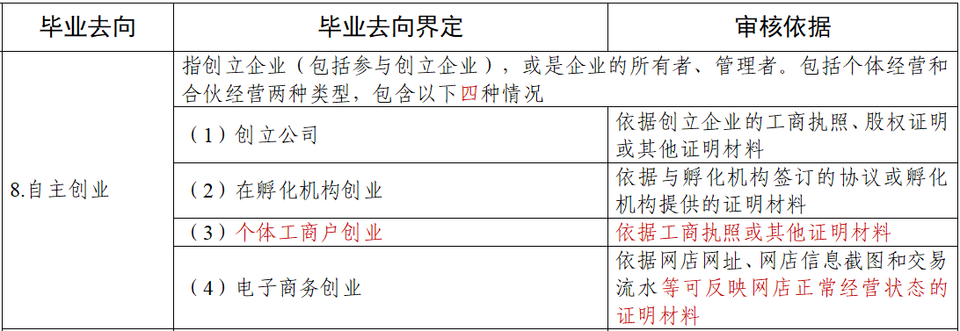
02
自主创业
高效 | 专业
去向界定
指创立企业（包括参与创立企业），或是企业的所有者、管理者。包括个体经营和合伙经营两种类型，包含创立公司、在孵化机构创业、个体工商户创业和电子商务创业。
内容维护要求
证明材料要求
—— 安徽24365大学生就业服务平台系统使用手册 ——

Slide 27
02
自由职业
高效 | 专业
去向界定
指以个体劳动为主的一类职业，如作家、自由撰稿人、翻译工作者、中介服务工作者、某些艺术工作者、互联网营销工作者、全媒体运营工作者、电子竞技工作者等
内容维护要求
证明材料要求
—— 安徽24365大学生就业服务平台系统使用手册 ——

Slide 28
02
境内升学
高效 | 专业
去向界定
研究生、第二学士学位和专科升普通本科
内容维护要求
证明材料要求
—— 安徽24365大学生就业服务平台系统使用手册 ——

Slide 29
02
境外留学
高效 | 专业
去向界定
毕业生出国、出境留学
内容维护要求
证明材料要求
—— 安徽24365大学生就业服务平台系统使用手册 ——

Slide 30
02
待就业-去向界定
高效 | 专业
A.
暂未登记或上报：毕业去向信息初始状态
B.
求职中：正在择业，尚未落实工作单位
C.
签约中：已确定就业意向，准备正式签订协议或合同
D.
拟参加公招考试：准备参加公务员、事业单位公开招录考试
E.
拟创业：准备创业，尚未在工商行政管理部门注册登记，拟创立的实体尚未开始实际运营
F.
拟应征入伍：准备应征入伍，尚未被批准
G.
就业见习：参与未就业见习项目
—— 安徽24365大学生就业服务平台系统使用手册 ——

Slide 31
02
不就业拟升学和其他暂不就业-去向界定
高效 | 专业
A.
不就业拟升学：准备升学考试，暂不打算就业
B.
暂不就业：暂时不想就业等无就业意愿的毕业生
C.
拟出国出境：准备出国出境学习或工作
—— 安徽24365大学生就业服务平台系统使用手册 ——

Slide 32
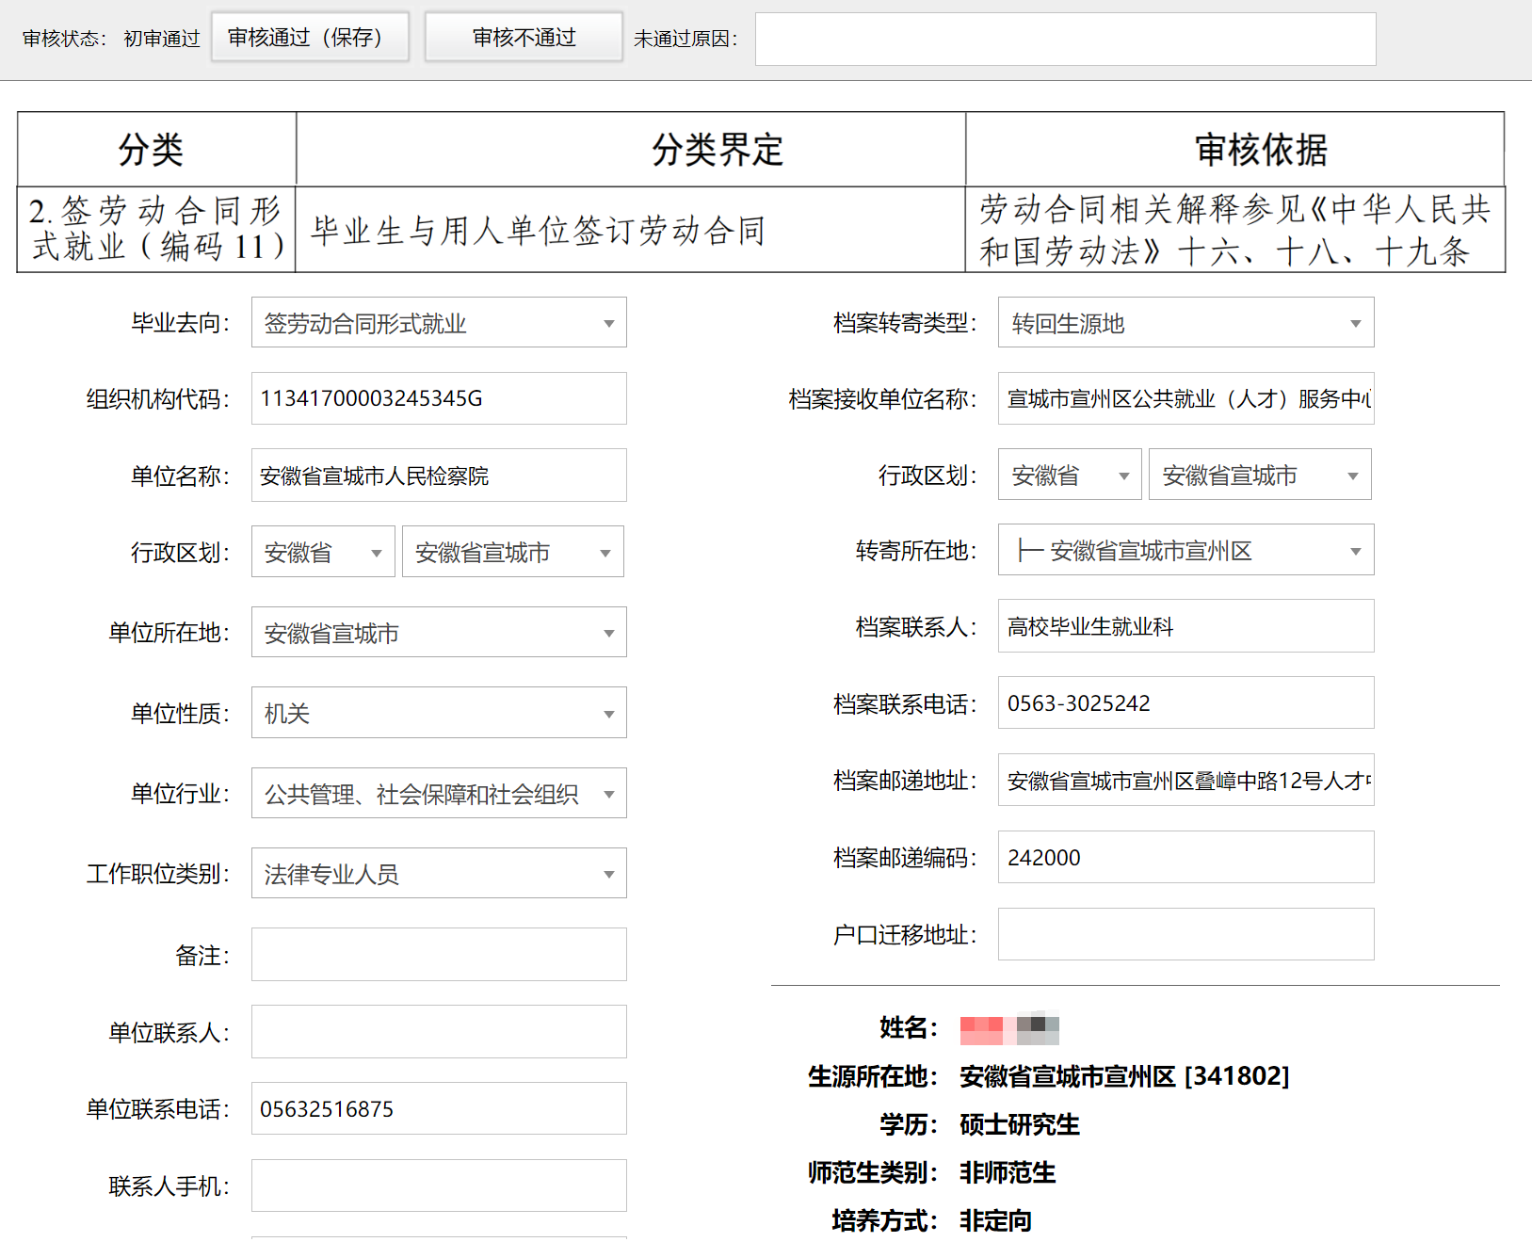
03
去向登记审核
高效 | 专业
功能说明
对毕业生通过微信小程序登记的去向信息进行审核
审核要求
严格执行教育部相关文件要求，依据不同的毕业去向和审核依据对毕业生去向登记信息进行审核，基本要求是必填信息必填、单位名称等信息不多字、不少字和不错字
不同去向审核具体要求如下：
—— 安徽24365大学生就业服务平台系统使用手册 ——

Slide 33
03
去向登记审核标准
高效 | 专业
毕业去向
签就业协议形式就业（非网签，属于毕业生自主在小程序上登记）
A.
与就业单位签订省级就业部门统一制定的就业协议书，且盖有单位人力资源（人事）部门公章或单位行政公章。就业单位指国家机关、事业单位、社会团体、企业、个体经济组织、民办非企业单位等组织，依据签订的省级就业部门统一制定的就业协议书（含电子协议书）或相关制式协议书
B.
具有人事调配权限的单位出具的接收毕业生及其人事关系（档案、户口、党团组织关系等）的录用接收函，依据用人单位出具的录用接收函、公示材料。
C.
定向、委托培养毕业生回原定向、委托培养单位（地区）就业，依据毕业生与定向委培单位（地区）签订的定向、委培协议。
D.
部队招收军士或文职人员，依据招收军士或文职人员协议书。
F.
国际组织任职，依据国际组织出具的接收材料。
E.
医学规培生，依据与规培基地签订的协议书。
G.
出国、出境就业，依据国（境）外用人单位出具的接收证学规培生，依据与规培基地签订的协议书。
—— 安徽24365大学生就业服务平台系统使用手册 ——

Slide 34
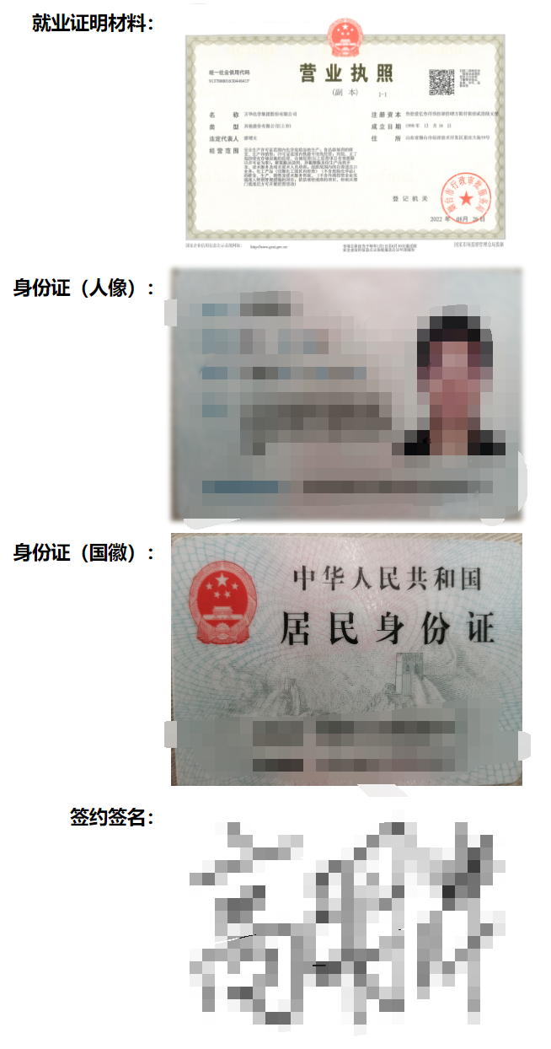
03
去向登记审核标准
高效 | 专业
毕业去向
签就业协议形式就业（网签，由用人单位扫码发起）
A.
用人单位营业执照、组织结构代码证书等，需加盖单位公章或者人力、行政部门公章。
B.
用人单位招聘人员的身份证明（身份证或者工作证件），正反两面。
C.
用人单位招聘人员的手写签名，签名与身份证明信息一致。
关于网签，是毕业生和单位之间达成的就业意向。协议内容合法合规，学生因个人原因请求院系或学校进行审核不通过，从而免交违约金，这种要求是无效的，毕业生应该遵守协议。
—— 安徽24365大学生就业服务平台系统使用手册 ——

Slide 35
03
去向登记审核标准
高效 | 专业
毕业去向
签劳动合同形式就业
A.
劳动合同相关解释参见《中华人民共和国劳动法》十六、十八、十九条。
毕业去向
其他录用形式就业
A.
依据用人单位出具的聘用证明或其他相关证明材料，聘用证明或其他相关证明材料应包含离校后聘用期限不低于6个月、工资收入不低于当地最低工资标准等内容，由院、校两级就业部门负责同志审核签字（章）
—— 安徽24365大学生就业服务平台系统使用手册 ——

Slide 36
03
去向登记审核标准
高效 | 专业
毕业去向
科研助理、管理助理
A.
科研助理、管理助理依据高校、科研机构或企业出具的证明，薪酬需达到当地最低工资标准
B.
博士后入站依据劳动（聘用）合同、协议书、接收函、商调函、《博士后研究人员备案证明》。
毕业去向
应征义务兵
A.
依据预定兵通知书或入伍通知书。
—— 安徽24365大学生就业服务平台系统使用手册 ——

Slide 37
03
去向登记审核标准
高效 | 专业
毕业去向
国家基层项目
A.
依据签订的省级就业部门统一制定的就业协议书（含电子协议书）或相关制式协议书、录用单位出具的录用文件、有关部门出具的接收证明、公示材料。
毕业去向
地方基础项目
A.
依据签订的省级就业部门统一制定的就业协议书（含电子协议书）或相关制式协议书、录用单位出具的录用文件、有关部门出具的接收证明、公示材料。
—— 安徽24365大学生就业服务平台系统使用手册 ——

Slide 38
03
去向登记审核标准
高效 | 专业
毕业去向
自主创业
A.
创立公司，依据创立企业的工商执照、股权证明或其他证明材料
B.
在孵化机构创业，依据与孵化机构签订的协议或孵化机构提供的证明材料。
C.
个体工商户创业，依据工商执照或其他证明材料。
D.
电子商务创业，依据网店网址、网店信息截图和交易流水等可反映网店正常经营状态的证明材料。
毕业去向
自由职业
A.
依据毕业生本人签字确认的证明材料，材料需说明从事的职业内容、收入情况等，收入需达到当地最低工资标准，由院、校两级就业部门负责同志审核签字（章）。
—— 安徽24365大学生就业服务平台系统使用手册 ——

Slide 39
03
去向登记审核标准
高效 | 专业
毕业去向
境内升学
A.
依据拟录取名单、录取院校调档函或录取通知书
毕业去向
境外留学
A.
依据国（境）外高校录取通知书。
—— 安徽24365大学生就业服务平台系统使用手册 ——

Slide 40
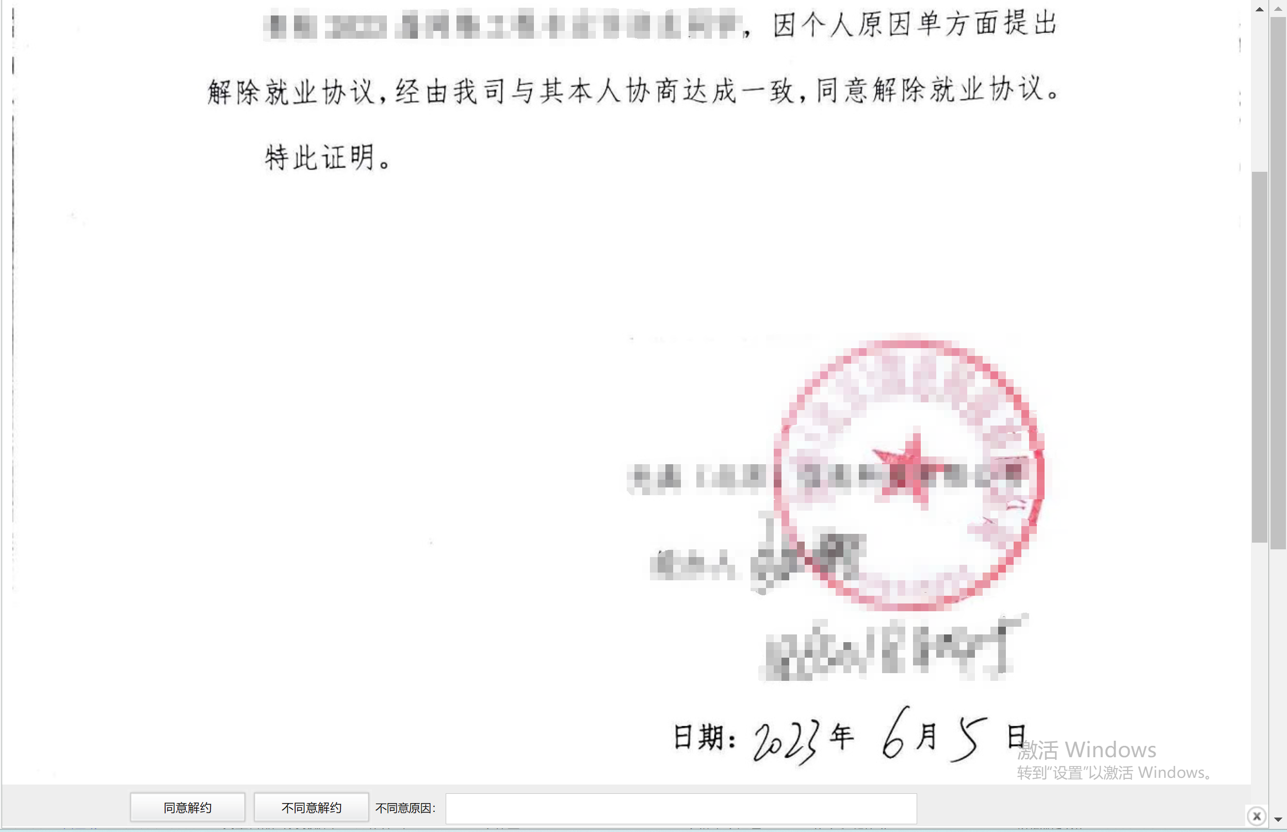
04
毕业生解约管理
高效 | 专业
非网签解约
第一步、打开系统菜单【去向登记】【去向登记与审核】，可通过学历、院系和专业、审核情况和关键字进行查询需要解约的毕业生。
第二步、上传原用人单位给毕业生出示的解约材料（需原用人单位加盖单位公章或人力资源部门公章），保存。
—— 安徽24365大学生就业服务平台系统使用手册 ——

Slide 41
04
毕业生解约管理
高效 | 专业
网签解约
第一步、打开系统菜单【去向登记】【解约申请审核表】，可通过学历、院系和专业、审核情况和关键字进行查询需要解约的毕业生。
第二步、审核解约证明材料，保存。
—— 安徽24365大学生就业服务平台系统使用手册 ——

Slide 42
安徽省大中专毕业生就业指导中心
高效 | 专业
困难群体帮扶
二
Special Group Assistance
为困难群体提供就业帮扶并记录过程。数据说明：困难群体的数据来源教育部，省系统负责统一标识，与毕业生生源信息中的困难生类别不是同一个属性，两者属性存在差异。
02 / 04

Slide 43
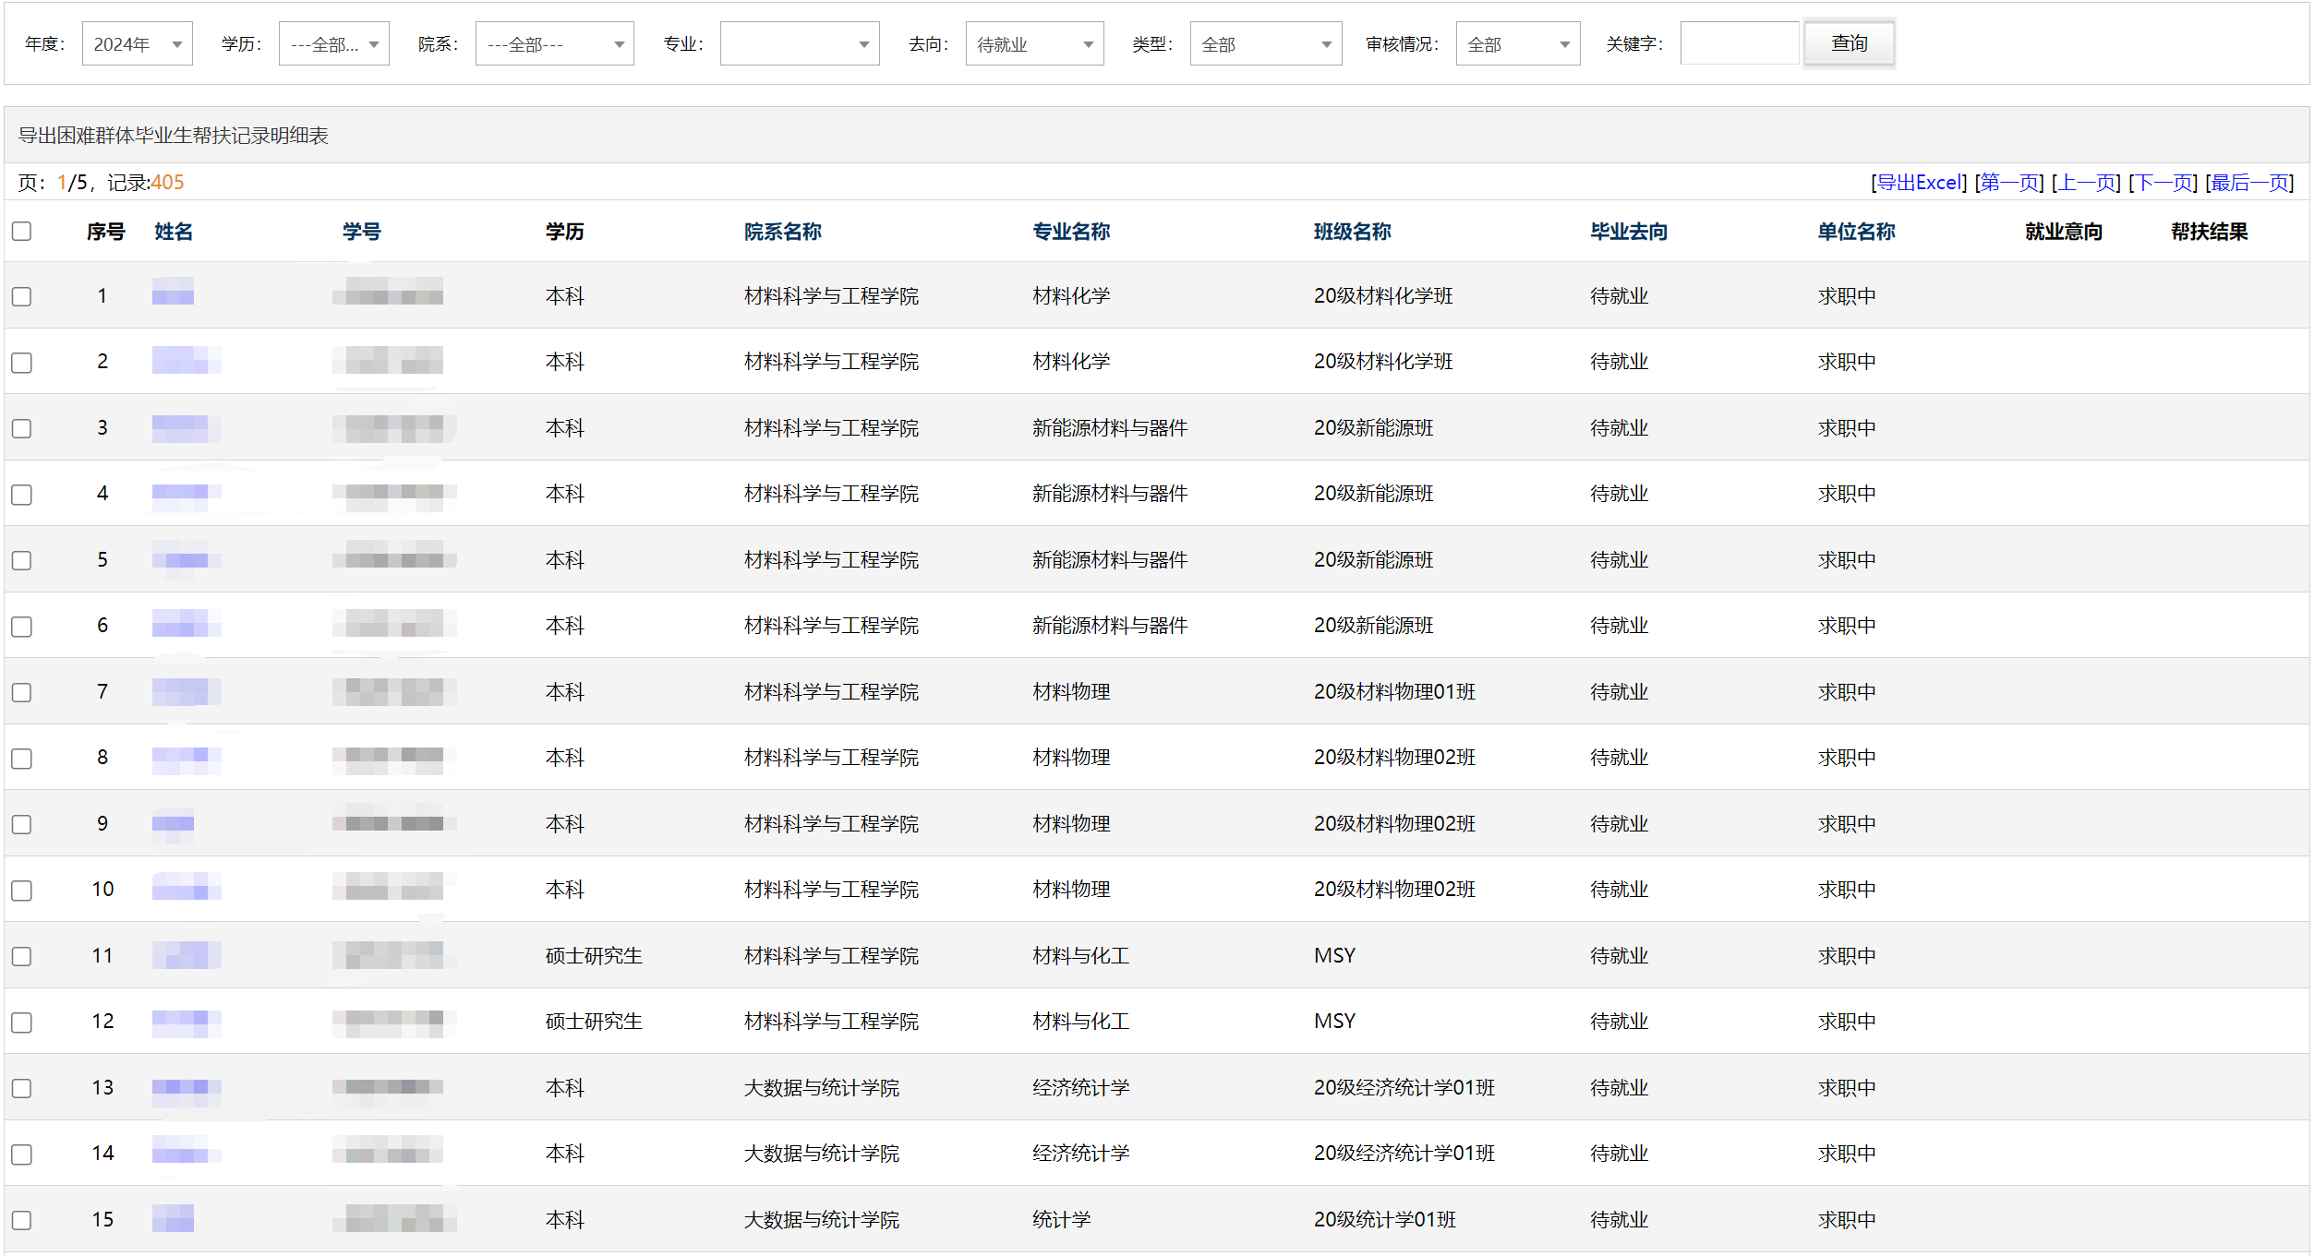
01
困难群体帮扶
高效 | 专业
操作方法
第一步、打开系统菜单【去向登记】【困难群体帮扶情况】。
—— 安徽24365大学生就业服务平台系统使用手册 ——

Slide 44
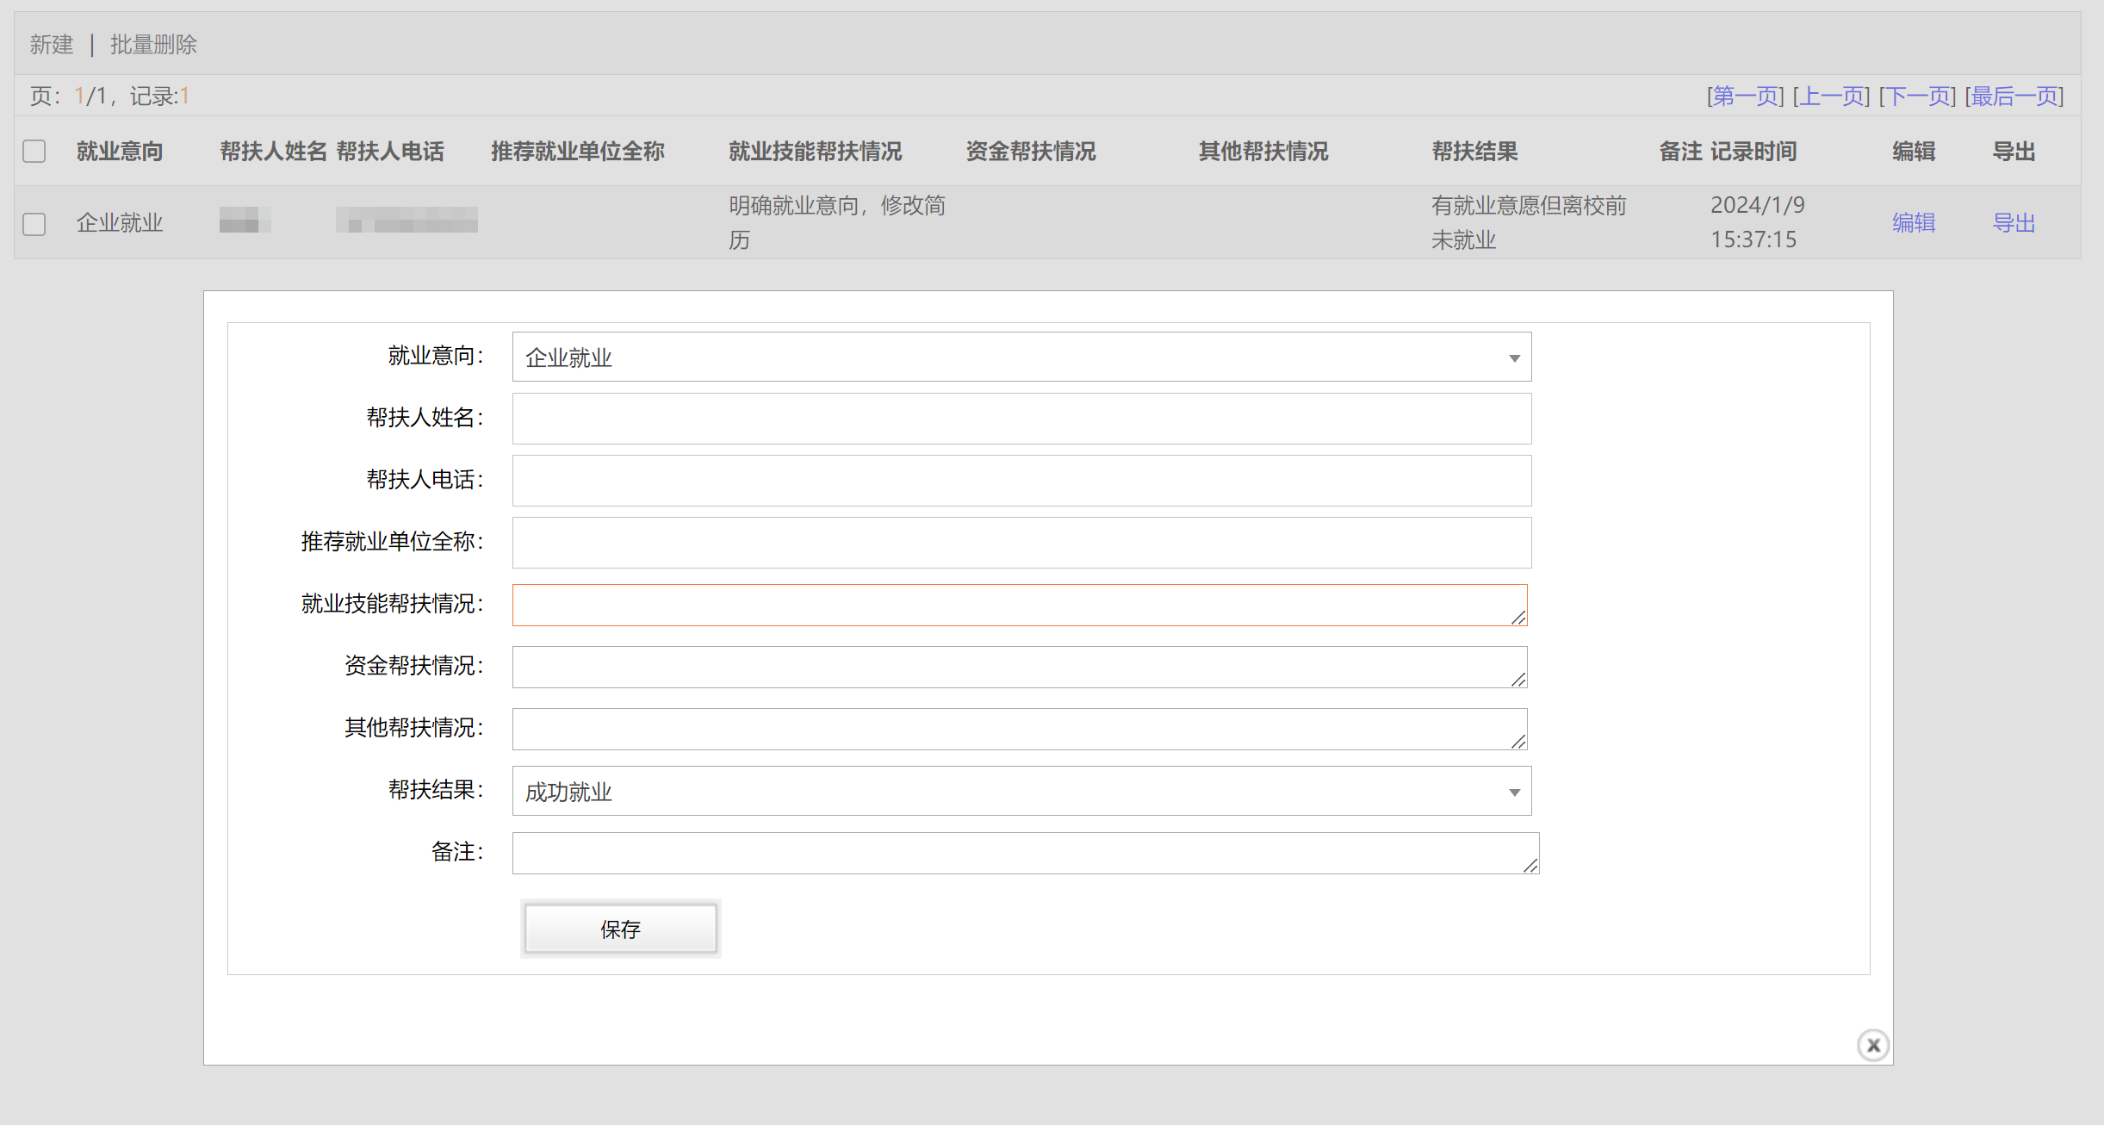
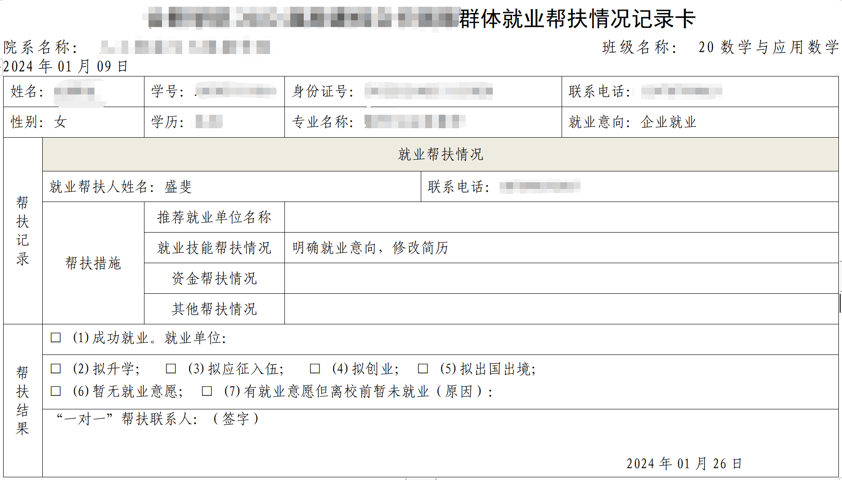
01
困难群体帮扶
高效 | 专业
操作方法
第二步、可选择类型（教育部提供标准字段）或关键字快速查找毕业生，点击姓名和【新建】按钮
导出记录卡
—— 安徽24365大学生就业服务平台系统使用手册 ——

Slide 45
安徽省大中专毕业生就业指导中心
高效 | 专业
毕业生简历
三
Resume
查看毕业生简历维护情况
03 / 04

Slide 46
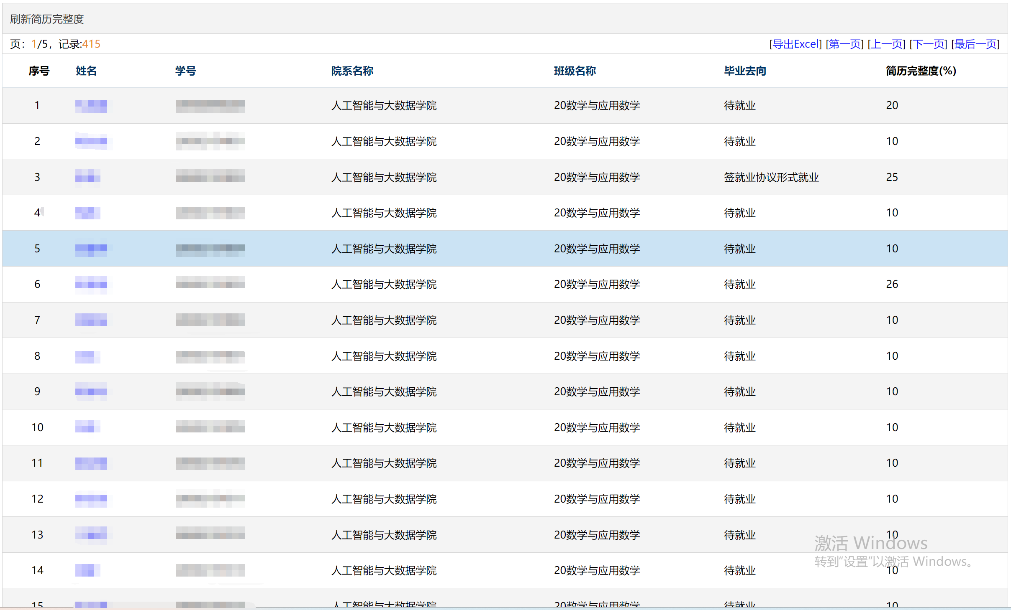
01
毕业生简历
高效 | 专业
操作方法
第一步、打开系统菜单【去向登记】【毕业生简历维护情况】
第二步、刷新简历完整度，可查看最新毕业生简历维护情况。
—— 安徽24365大学生就业服务平台系统使用手册 ——

Slide 47
安徽省大中专毕业生就业指导中心
高效 | 专业
全国就业管理系统
四
Chsi 24365
安徽24365就业服务平台的去向登记数据在进行院系审核后定时上传到全国就业管理系统，全国系统根据教育部相关标准对毕业生去向登记信息进行审核，若有不规范或者错误的数据进行反馈，安徽24365就业服务平台接到反馈后将系统内改数据设置为审核不通过状态，不通过的理由是全国系统的反馈结果，院系管理员和辅导员的工作是依据反馈结果，进行再核实后修改。
04 / 04

Slide 48
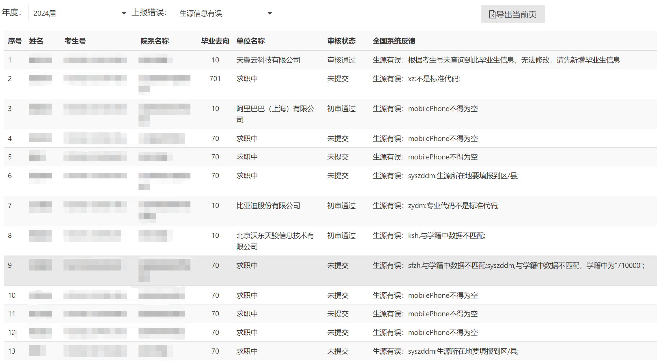
01
全国就业管理系统
高效 | 专业
操作方法
第一步、打开系统菜单【去向登记】【全国系统信息反馈】
第二步、选择上报错误，错误类型报告生源信息错误、登记信息错误和档案信息错误
—— 安徽24365大学生就业服务平台系统使用手册 ——

Slide 49
02
常见的错误和修改方法：
高效 | 专业
(1).
根据考生号未查询到毕业生信息，无法修改：新增毕业生信息
(2).
生源所在地代码不是标准代码：核准毕业生生源所在地（若毕业生所在生源所在地行政区划变更，请向系统管理员反馈，并系统管理员统一上报安徽省大中专毕业生就业指导中心）
(3).
生源所在地要填报到区/县：生源所在地要填报到区/县一级
(4).
专业代码不是标准代码：与学校学籍部门核对
(5).
考生号与学籍中数据不匹配：与学校学籍部门核对
(6).
mobilePhone不得为空：填写学生本人联系电话
(7).
单位名称不存在：请核对单位名称，若单位名称正确无误，请向系统管理员反馈，并系统管理员统一上报安徽省大中专毕业生就业指导中心。
—— 安徽24365大学生就业服务平台系统使用手册 ——

Slide 50
02
常见的错误和修改方法：
高效 | 专业
(8).
组织机构代码不正确：依据就业证明材料核对组织机构代码
(9).
单位行业不正确：依据就业证明材料核对单位行业
(10).
单位性质不正确：依据就业证明材料核对单位性质
(11).
工作岗位类别不正确：依据就业证明材料核对工作岗位
(12).
单位联系电话不能为空：确认并填写单位联系电话
(13).
mobilePhone不得为空：填写学生本人联系电话
(14).
单位联系人电子邮箱格式不正确：确认并填写单位联系人电子邮箱
—— 安徽24365大学生就业服务平台系统使用手册 ——

Slide 51
安徽省大中专毕业生就业指导中心
高效 | 专业
讲
感
结
聆
解
谢
听
束
安徽24365大学生就业服务平台
—— 系统培训手册 ——
日期：2024年1月15日

